Slide 1
1.字符型数据
C程序设计语言采用了ASCII标准字符集来提供对字符数据的支持。ASCII字符集提供了127个字符的编码。组成如下:
  字母:大写英文字母A~Z，小写字母a~z
  数字:0~9
  专门符号:29个，包括: ! “等等
  空格符:空格、水平制表符(tab)、垂直制表符号等等
  转义字符: ‘\n’ (回车换行) ‘\b’ (退格) 等等

Slide 2
ASCII编码(书本附录P377)
在计算内部实际上是将字符以整数形式存放在内存单元中的。这个整数实际上就是字符的ASCII编码
例如:
    大写字母’A’的ASCII编码是65，‘Z’的编码是90
    小写字母’a’的ASCII编码是97，’z’的编码是122
    数字字符’0’的ASCII编码是49，‘9’的编码是57
    空格字符’ ‘的ASCII编码是32
注意:
(1) C语言中字符常量是由1个字符构成的数据.
(2) 在程序中,字符常量必须用单引起括起来，所以’1’和1是两个完全不同的对象。前者是字符，后者是一个数字.

Slide 3
字符变量
字符变量是用类型符char定义的变量。一个字符变量只能存储一个ASCII字符。
例如: char c;
正确的代码: c=‘?’;
错误的代码: c=‘?!’;
c=“abc”;

Slide 4
2.字符串常量
由多个字符组成的数据称为字符串常量(以后简称字符串)，字符串常量的两边必须用双引号包含起来。
例如: “this is a string.” 或 “china”
  在C程序设计语言中，字符串常量使用数组保存。
区别 | 字符 | 字符串
形式 | 用单引号括起来 | 用双引号括起来
数量 | 1个字符 | 大于等于一个字符

Slide 5
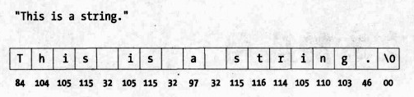
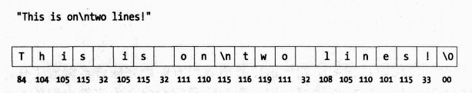
字符串在内存中的存储方式是,按顺序存储每个字符的ASCII编码值，如下图所示。每个字符串的末尾都附有一个特殊字符\0，称为字符串结束标志。

Slide 6
C语言中没有字符串变量,因此要保存字符串常量的话需要借助字符数组.

Slide 7
6.3 字符数组 P154
字符数组使用char关键字进行定义,一般形式如下:
char 数组名[数组长度];
例如:
定义字符数组c，并将字符逐一保存到字符数组中.
char c[20]={‘I’,’ ’,’a’,’m’,’ ’,’h’,’a’,’p’ ,’p’ ,’y’,’\0’};
C[0] | C[1] | C[2] | C[3] | C[4] | C[5] | C[6] | C[7] | C[8] | C[9] | C[10] | C[11] | …
‘I’ | ‘ ’ | ‘a’ | ‘m’ | ‘ ’ | ‘ h’ | ‘a’ | ‘ p’ | ‘ p’ | ‘y ’ | ‘\0’ | ‘\0’ | …
注意:余下的数组元素用空字符’\0’填充

Slide 8
字符串和字符串结束标志’\0’
可以直接使用字符串常量来赋值字符数组，例如:
char c[20]={“I am happy”};
或简写成
char c[20]=“I am happy”;
和上一个例子相同，字符串中的字符是逐个存放到数组元素中的。唯一的区别是，C系统在用字符数组存储字符串常量时会自动在末尾加一个’\0’作为字符串结束标志。所以上面的程序实际上是存储了11个字符数据到数组c中。
C[0] | C[1] | C[2] | C[3] | C[4] | C[5] | C[6] | C[7] | C[8] | C[9] | C[10] | C[11] | …
‘I’ | ‘ ’ | ‘a’ | ‘m’ | ‘ ’ | ‘ h’ | ‘a’ | ‘ p’ | ‘ p’ | ‘y ’ | ‘\0’ | … | …

Slide 9
字符数组的输出方法 P159
(一)逐个字符输出
使用printf语句和%c格式符
#include <stdio.h>
main()
{
char c[15]={'I',' ','a','m',' ','a',' ','s','t','u','d','e','n','t','.'};
char d[11]=“I am happy”;
int i;
for(i=0;i<15;i++)
printf("%c",c[i]);
printf("\n");
for(i=0;i<10;i++)
printf("%c",d[i]);
}

Slide 10
(二)将整个字符串一次输出,使用printf和%s格式符
例C6-6-2.C
#include <stdio.h>
main()
{
char c[11]="I am happy";
printf("%s",c);
getch();
}
用%s格式符输出字符串时,printf函数中的输出项是字符数组名

Slide 11
说明:
输出的字符不包括结束符’\0’
如果数组长度大于字符串实际长度,输出到’\0’结束
  例如: char c[10]=“China”; 只输出有效的字符5个
如果字符数组中包含一个以上’\0’ ，则遇第一个’\0’时输出就结束。
  例如 char c[]={“hello Bob”};
  c[5]=‘\0’;
  printf(“%s”,c); /* 屏幕上输出hello */
c[0] | c[1] | c[2] | c[3] | c[4] | c[5] | c[6] | c[7] | c[8] | c[9]
h | e | l | l | o | 空格 | B | o | b | ‘\0’

Slide 12
字符数组的输入
可以用scanf函数输入一个字符串。
例如:
char c[20];
scanf(”%s”,c);
注意:scanf函数中的输入项c是已定义的字符数组名，数组名前面不要加&，因为C语言中数组名代表该数组的地址。

Slide 13
6.3.6字符串处理函数
puts()函数
作用:是将一个字符串(以’\0’结束的字符序列)输出到屏幕。使用方式为:
puts (字符数组名);
  例如:
  char str[]={“china\nBeijing”};
  puts(str);

Slide 14
gets()函数
作用:作用是从终端输入一个字符串到字符数组。使用方式为:
gets(字符数组名);
  例如:
  char str[200];
  gets(str);

Slide 15
二维字符数组
若需要存放多个字符串,则可以使用二维字符数组
定义二维字符数组的语法格式
char 数组名[整型常量][整型常量];
例如:
char arr[3][10];

Slide 16
例题6.15 二维字符数组单个元素引用
#include <stdio.h>
void main()
{
char week[7][10]={"Sunday", "Monday",
"Tuesday", "Wednesday",
"Thursday", "Friday", "Saturday"};
int i,j;
for(i=0;i<7;i++)
{ for(j=0;j<10;j++)
printf("%c",week[i][j]);
printf("\n");
}
}

Slide 17
操作字符串的函数
下面介绍字符串处理函数，使用这些有特殊功能的函数时，ANSI C标准要求必须包含头文件”string.h”，即程序的开头要有
#include “string.h”

Slide 18
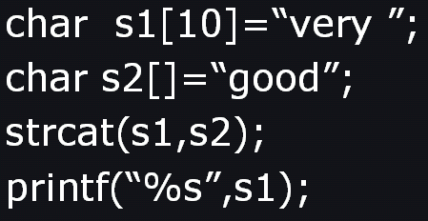
strcat函数
用于连接两个字符数组中的字符串。即把字符串2接到字符串1的后，并将结果保存在字符数组1。
strcat(字符数组1，字符数组2)
例:
s1[0] | s1[1] | s1[2] | s1[3] | s1[4] | s1[5] | s1[6] | s1[7] | s1[8] | s1[9]
v | e | r | y | \0
s2[0] | s2[1] | s2[2] | s2[3] | s2[4]
g | o | o | d | \0

Slide 19
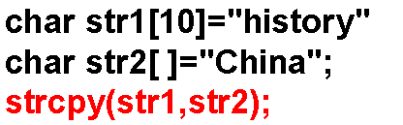

strcpy函数
strcpy是字符串复制函数。作用是将字符串2复制到字符数组1中去。其一般形式为：
strcpy(字符数组1，字符串2)
例
s1[0] | s1[1] | s1[2] | s1[3] | s1[4] | s1[5] | s1[6] | s1[7] | s1[8] | s1[9]
h | i | s | t | o | r | y | \0
s2[0] | s2[1] | s2[2] | s2[3] | s2[4] | s2[5]
C | h | i | n | a | \0
C | h | i | n | a | \0

Slide 20
关于strcpy函数的几点说明
字符数组1必须定义得足够大。
字符数组1必须写成数组名形式，字符串2可以是字符数组名，也可以是一个字符串常量。
如: strcpy(str1，”China”)；
复制时连同字符串后面的’\0’一起复制到字符数组1
不能用赋值语句将一个字符串常量或字符数组直接给一个字符数组。如：
  str1=″China″; 不合法
  str1=str2; 不合法

Slide 21
strcmp函数
其一般形式为：
strcmp(字符串1，字符串2)
strcmp的作用是比较字符串1和字符串2。比较的结果由函数值带回
  如果字符串1=字符串2，函数值为0。
  如果字符串1>字符串2，函数值为一正整数。
  如果字符串1<字符串2，函数值为一负整数

Slide 22
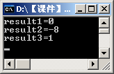
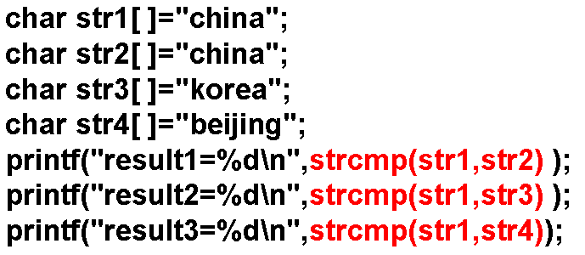
例如：E5.C
比较规则:按字母的ASCII码比较
注意：对两个字符串比较,不能用 str1>str2

Slide 23
strlen函数
strlen是测试字符串长度的函数。函数的值为字符串中的实际长度(不包括’\0’)。其一般形式为：
strlen (字符数组)
例如：
char str[10]={“China”};
printf(“%d“,strlen(str));
输出结果不是10，也不是6，而是5。

Slide 24
strlwr函数和strupr函数
strlwr函数的作用是将字符串中大写字母换成小写字母。其一般形式为：
strlwr (字符串)
strupr函数的作用是将字符串中小写字母换成大写字母。其一般形式为：
strupr (字符串)

Slide 25
6.3.3 指向字符串的指针变量
可以定义一个指向字符的指针变量来指向存放字符串的首地址，这种指针变量就称为指向字符串的指针变量。
例如: char *ptr=“This is a string”;
说明:系统分配一块长度为字符串字符个数加上1的连续内存空间用于存放该字符串，然后将连续内存空间的首地址赋给字符指针ptr.

Slide 26
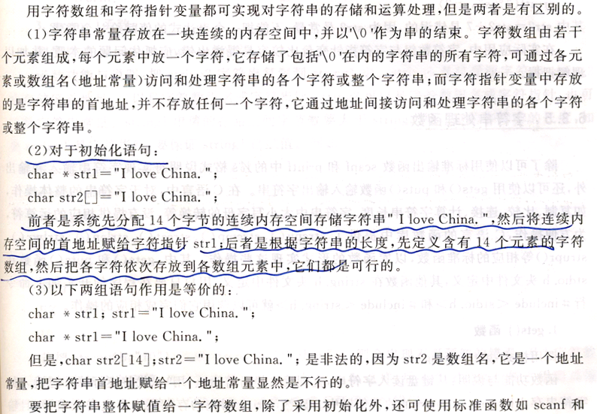

Slide 27
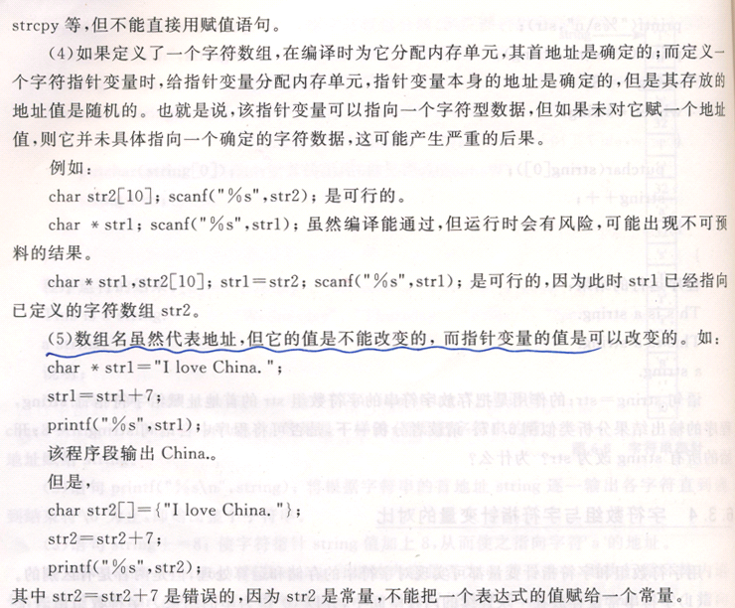

Slide 28
例6.17
#include "stdio.h"
void main()
{ char *string;
string="This is a string.";
printf("%s\n",string);
string+=8;
while(*string)
{
putchar(string[0]);
string++;
}
}
内存
T | h | i | s |  | i | s |  | a |  | s | t | r | i | n | g | . | \0

Slide 29
指向字符数组的指针变量
可以定义一个字符指针指向一字符数组。
例6.18
#include "stdio.h"
main()
{
char str[]="This is a string.";
char *string;
string=str;
printf("%s\n",str);
printf("%s\n",string);
string+=8;
printf("%s\n",string);
getch();
}

Slide 30
字符串应用举例

Slide 31
例题1:
tjzf1.c
统计用户从键盘上输入字符串中字符的个数。
方法1:使用gets函数完整读取输入的内容后，再使用循环逐个统计又字符的数组元素个数，直到遇到字符串结束符\0为止
#include <stdio.h>
void main()
{ char c[100];
int i,sum=0;
gets(c);
for(i=0;c[i]!='\0';i++)
sum++;
printf("the input font number=%d",sum);
}
循环终止条件c[i]!=‘\0’
当遇到存储字符串结束符的数组元素时，则循环停止。

Slide 32
tjzf2.c
方法2:使用getchar函数逐个读取键盘上输入的字符并保存到数组中，直到遇到回车符’\n’时停止
#include <stdio.h>
void main()
{ char c[100];
int i,sum=0;
for(i=0;((c[i]=getchar())!='\n')&&i<100;i++)
sum++;
printf("the input font number=%d",sum);
getch();
}

Slide 33
例题2:
编写程序代码统计用户从键盘上输入一行字符中，字母，数字，空格和其他字符的个数。
例如: 键盘输入 Monday.
则显示字母有9个，数字2个，空格4个，其他字符1个
#include <stdio.h>
void main()
{ char c[100];
int i,zm=0,sz=0,kg=0,qt=0;
gets(c);
…….
}

Slide 34
#include <stdio.h>
void main()
{ char c[100];
int i,zm=0,sz=0,kg=0,qt=0;
gets(c);
for(i=0;c[i]!=‘\0’;i++)
{ if('A'<=c[i] && c[i]<='Z')
zm++;
else if('a'<=c[i] && c[i]<='z')
zm++;
else if('0'<=c[i] && c[i]<='9')
sz++;
else if(c[i]==' ')
kg++;
else qt++;
}
printf("zm=%d sz=%d kg=%d qt=%d",zm,sz,kg,qt);
}
Pdzf.c

Slide 35
例6.21
利用字符指针把字符串s1复制到字符串2
main()
{
char s1[]="Hello,World!",s2[15];
char *from=s1,*to=s2;
while(*from)
{
*to=*from;
to++;
from++;
}
*to='\0';
puts(s1);
puts(s2);
}

Slide 36
main()
{
char s1[]="Hello,World!",s2[15];
char *from=s1,*to=s2;
while(*from)
{
*to=*from;
to++;
from++;
}
*to='\0';
puts(s1);
puts(s2);
}
s1[0] | s1[1] | s1[2] | s1[3] | s1[4] | … | s1[11] | s1[12]
H | e | l | l | o | … | ! | \0
s2[0] | s2[1] | s2[2] | s2[3] | s1[4] | … | s2[13] | s2[14]

Slide 37
例6.22
利用字符指针比较字符串s1、s2的大小
#include "stdio.h"
main()
{
char s1[80],s2[80];
char *str1=s1,*str2=s2;
int d=0;
printf("Input string s1 and s2:\n");
gets(str1);
gets(str2);
while(*str1&&*str2)
{
d=*str1-*str2;
if(d!=0) break;
str1++,str2++;
}
if(d==0)
d=*str1-*str2;
printf("%d\n",d);
}

Slide 38
#include "stdio.h"
main()
{
char s1[80],s2[80];
char *str1=s1,*str2=s2;
int d=0;
printf("Input string s1 and s2:\n");
gets(str1);
gets(str2);
while(*str1&&*str2)
{
d=*str1-*str2;
if(d!=0) break;
str1++,str2++;
}
if(d==0)
d=*str1-*str2;
printf("%d\n",d);
}
s1[0] | s1[1] | s1[2] | s1[3] | s1[4] | s1[5] | … | s1[79]
s2[0] | s2[1] | s2[2] | s2[3] | s2[4] | s1[5] | … | s2[79]

Slide 39
例6.23
将字符串s1、s2连接后存放到s1
#include "stdio.h"
main()
{ char s1[80],s2[80];
int i=0,j=0;
printf("Input string s1 and s2 :\n");
gets(s1);
gets(s2);
while(s1[i]!='\0')
i++;
while(s1[j]!='\0')
{ s1[i]=s2[j];
i++;
j++;
}
s1[i]='\0';
puts(s1);
}

Slide 40
例6.23
将字符串s1、s2连接后存放到s1
#include "stdio.h"
main()
{ char s1[80],s2[80];
int i=0,j=0;
printf("Input string s1 and s2 :\n");
gets(s1);
gets(s2);
while(s1[i]!='\0')
i++;
while(s1[j]!='\0')
{ s1[i]=s2[j];
i++;
j++;
}
s1[i]='\0';
puts(s1);
}
s1[0] | s1[1] | s1[2] | s1[3] | s1[4] | s1[5] | … | s1[79]
A | B | C | \0
s2[0] | s2[1] | s2[2] | s2[3] | s2[4] | s1[5] | … | s2[79]
d | e | \0

Slide 41
例6.24
将字符串s1中的所有大写字母转换成小写字母，将字符串s2中的所有小写字母转换成大写字母
#include "stdio.h"
main()
{ char s1[]="BeiJing2008",s2[]="BeiJing2008";
char *str1,*str2;
str1=s1,str2=s2;
while(*str1!='\0')
{
if((*str1>='A')&&(*str1<='Z'))
*str1+=32;
str1++;
}
while(*str2!='\0')
{
if((*str2>='a')&&(*str2<='z'))
*str2-=32;
str2++;
}
puts(s1); puts(s2);
}

Slide 42
例6.25
删除一个字符串中所有的空格字符
#include "stdio.h"
main()
{
char s[80],*p1,*p2;
gets(s);
p1=p2=s;
while(*p1)
if(*p1==' ')
p1++;
else
*p2++=*p1++;
*p2='\0';
printf("%s\n",s);
}
s1[0] | s1[1] | s1[2] | s1[3] | s1[4] | s1[5] | … | s1[79]
A | 空格 | C | 空格 | E | \0

Slide 43
例6.27 将一个字符串反向
#include "stdio.h"
main()
{
char str[50],*p1,*p2,temp;
printf("Enter string:");
gets(str);
p1=p2=str;
while(*p1)
p1++;
p1--;
while(p2<p1)
{
temp=*p2;
*p2++=*p1;
*p1--=temp;
}
puts(str);
}
s1[0] | s1[1] | s1[2] | s1[3] | s1[4] | s1[5] | … | s1[49]
A | B | C | D | E | \0

Slide 44
例6.28 将多个字符串按从小到大排序
#include "stdio.h"
#include "string.h"
main()
{ char s[6][8]={"FORTRAN","PASCAL","BASIC",
"COBOL","C","C++"}, temp[8];
int i,j,k;
for(i=0;i<5;i++)
{
k=i;
for(j=i+1;j<6;j++)
if(strcmp(s[k],s[j])>0) k=j;
if(k!=i)
{
strcpy(temp,s[k]);
strcpy(s[k],s[i]);
strcpy(s[i],temp);
}
}
for(i=0;i<6;i++) puts(s[i]);
}

